Slide 1
ohmyfood
OpenClassrooms - Développeur Web - P3
Dynamisez une page web avec des animations CSS
1 - Contexte Mission | 2 - Présentation Live | 3 - Commentaire du Code

Slide 2
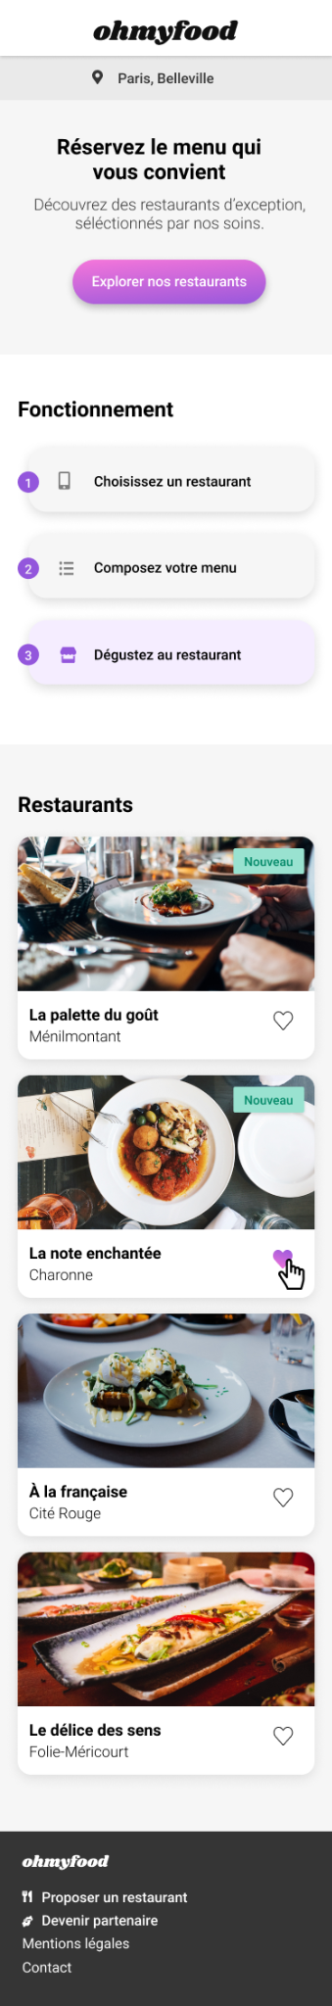
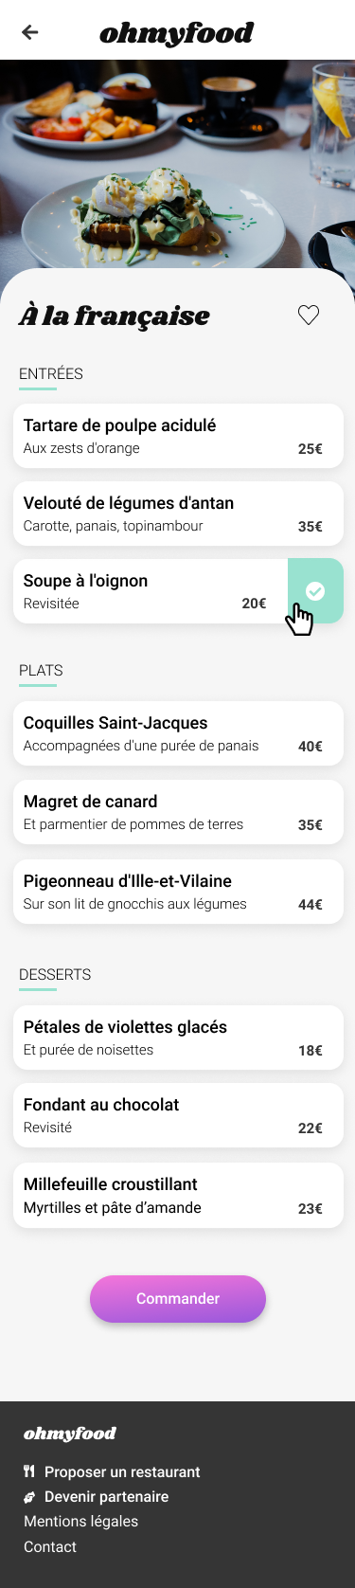
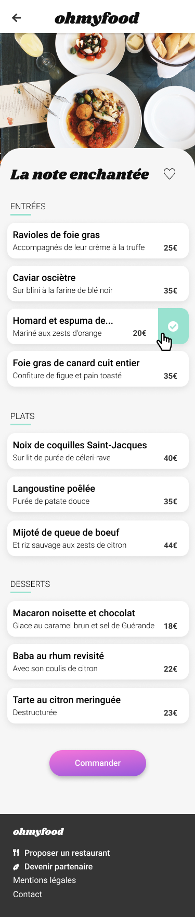
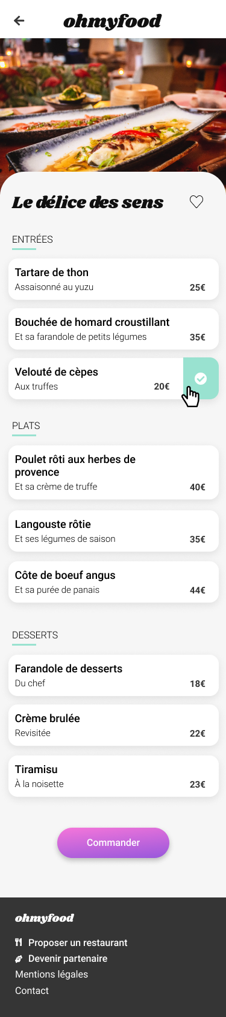
Mission
-> Mission front-end pour l’entreprise “ohmyfood”
- Développer un site proposant le menu de 4 restaurants
- Intégrer contenu conformément aux maquettes
- Respecter les spécifications fonctionnelles & techniques
- Implémenter une interface responsive mobile-first
- Réaliser des effets/animations CSS graphiques avancés
- Système de versioning pour le suivi et l’hébergement
- Mettre en place une structure de navigation pour un site web

Slide 3
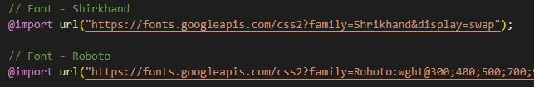
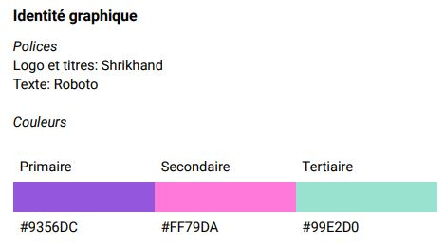
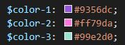
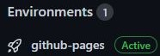
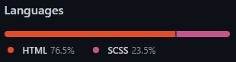
Polices
Contraintes
- Charte graphique à respecter
- CSS only / JavaScript interdit
- Sass recommandé / Framework type Bootstrap interdit
- Code versionné sur GitHub / Site accessible via GH-Pages
- Responsive / Mobile-first / desktop et tablet libre
- W3C valide sans erreurs
- Compatible Chrome / Firefox
- Cahier des charges -> Contenu des pages
- Cahier des charges -> Effets graphiques et animations
Charte graphique
Couleurs
Versioning GitHub
GitHub Pages
Scss / No Javascript

Slide 4

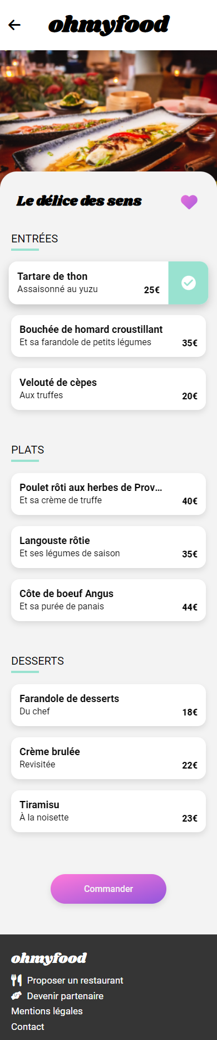
Rendu
Maquette
Réalisation
Démonstration Live
Reponsive
Chrome / Firefox

Slide 5
Code

Slide 6
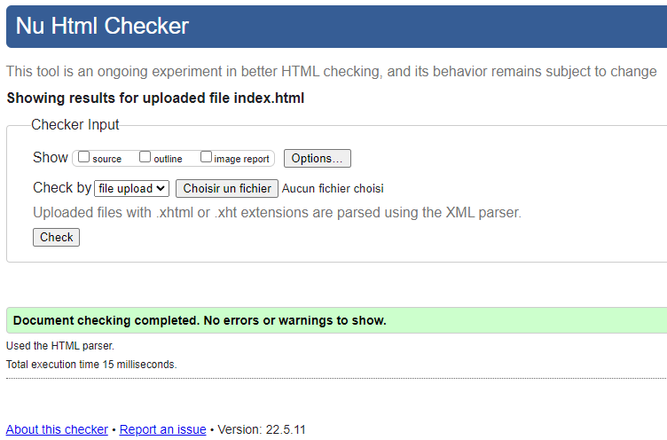
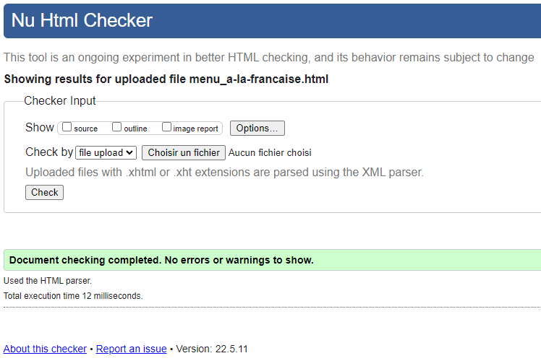
Code Review
Validation W3C - HTML
index
menu

Slide 7
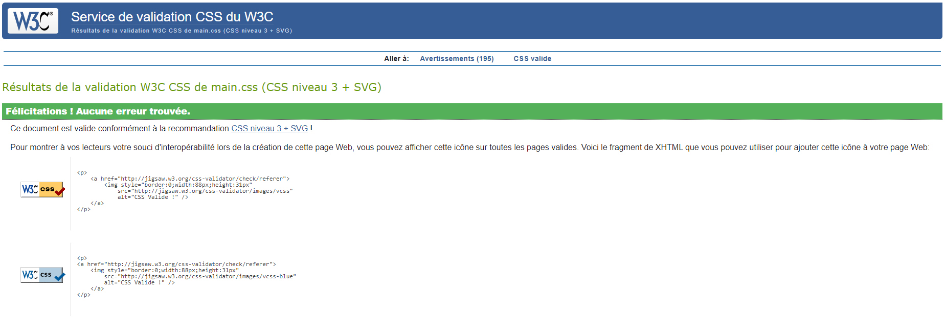
Code Review
Validation W3C - CSS

Slide 8
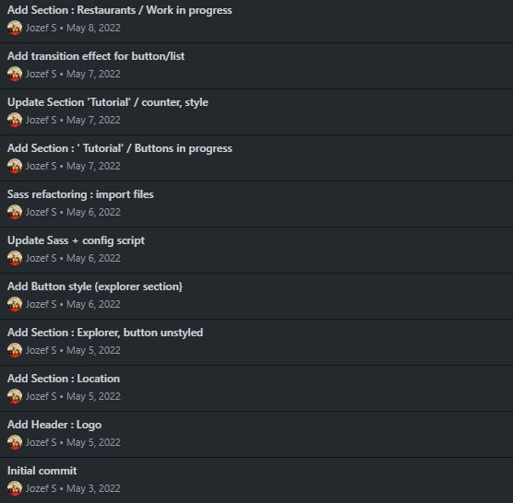
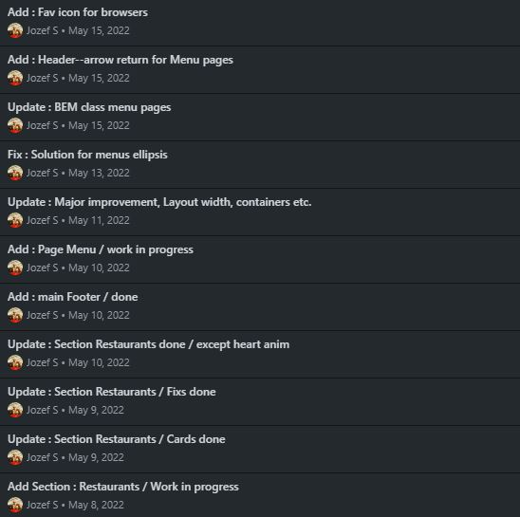
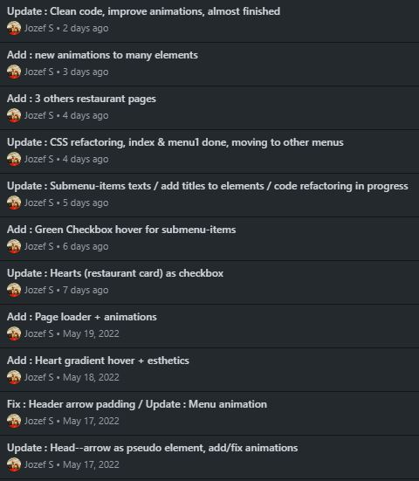
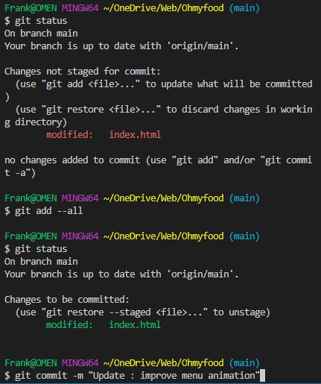
Git & GitHub

Slide 9
.html

Slide 10
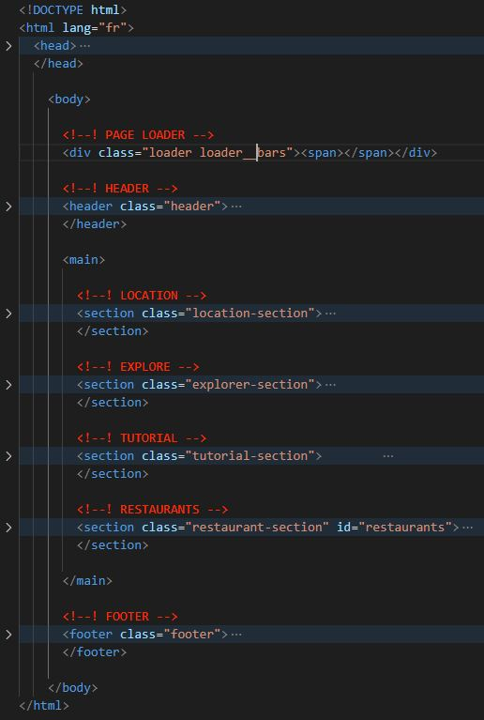
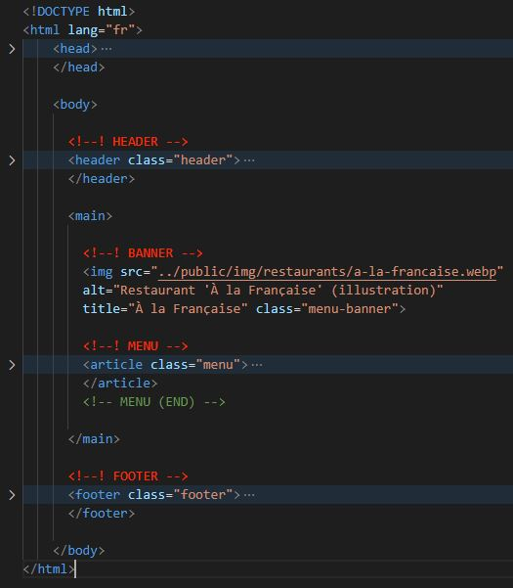
.html - global
Balises sémantiques
Contexte
Référencement SEO
Commentaires
Code clair / lisible
header
main
S1
images dans html
alt
S2
S3
article
S4
footer
index
menu

Slide 11
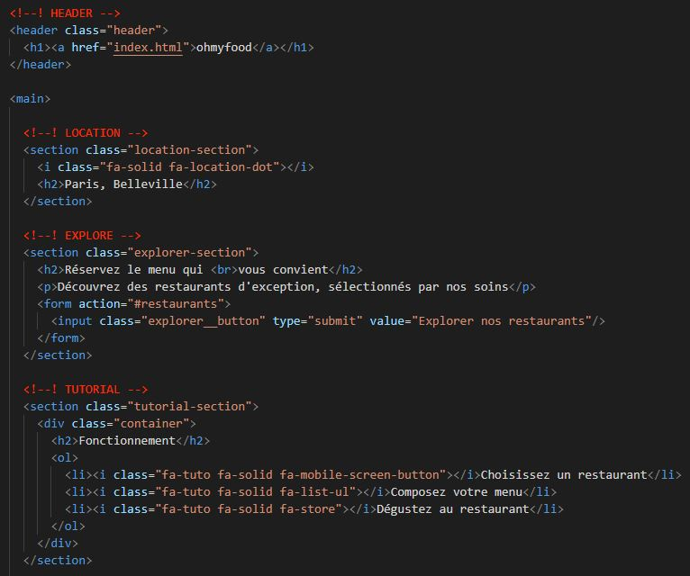
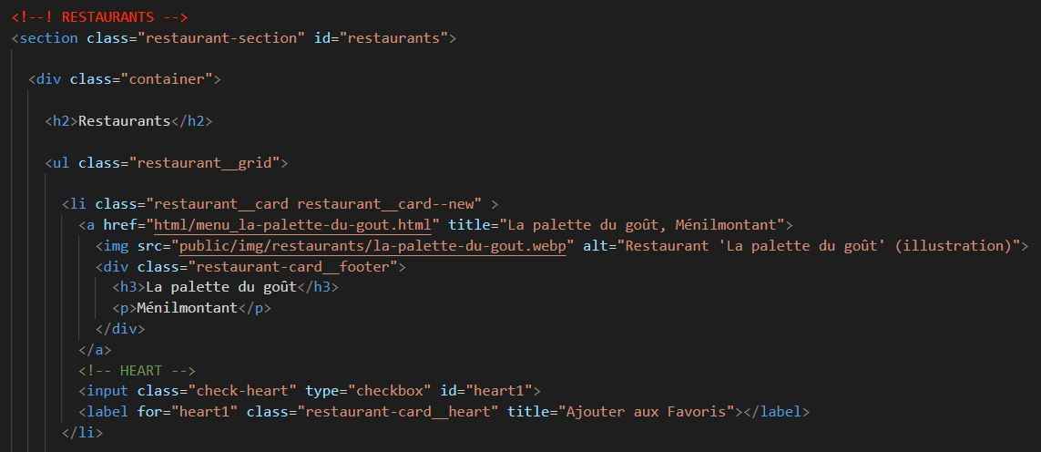
.html - index
Header
Localisation
ul = 4 cartes
li = une carte
Explorer
form / input
coeur
Fonctionnement
ol / li
Carte d’un restaurant
Sections

Slide 12
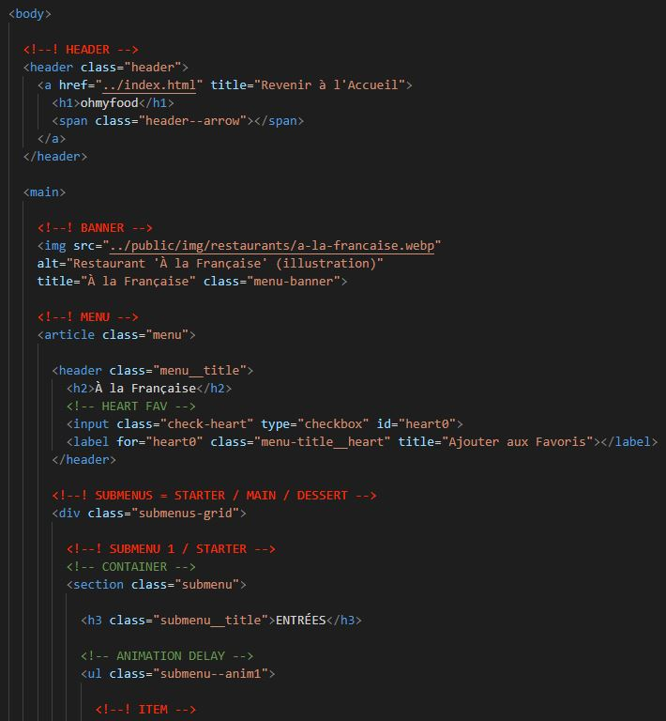
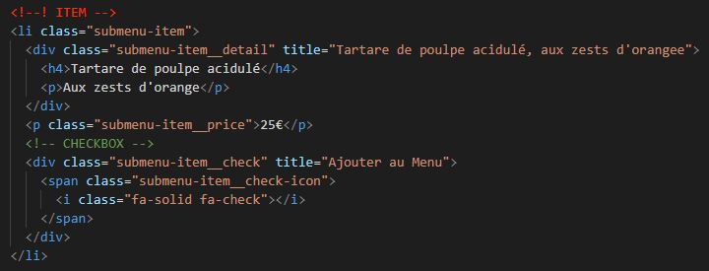
.html - menu
Header
= un plat
Banner
Menu
= green check
Submenus
submenu item = un plat

Slide 13
.css

Slide 14
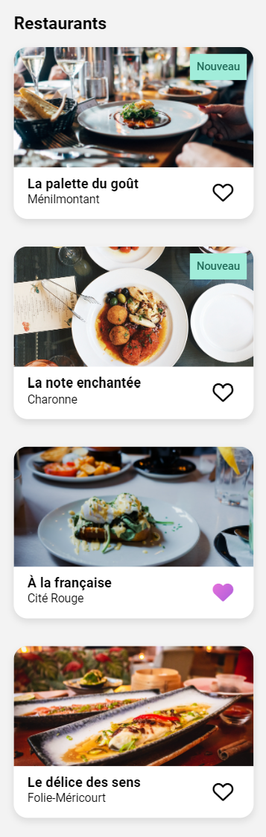
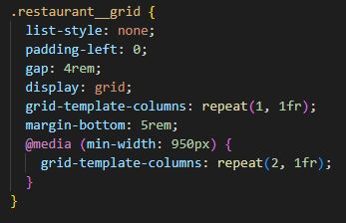
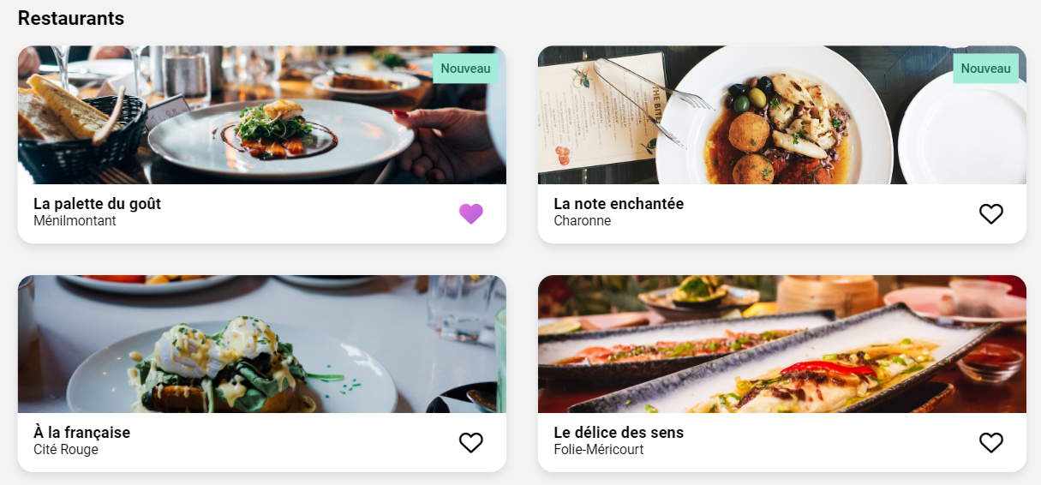
Mobile First
grid 1
Breakpoint ->
Desktop
Mobile
grid 2

Slide 15
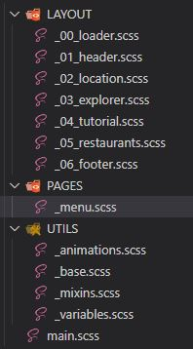
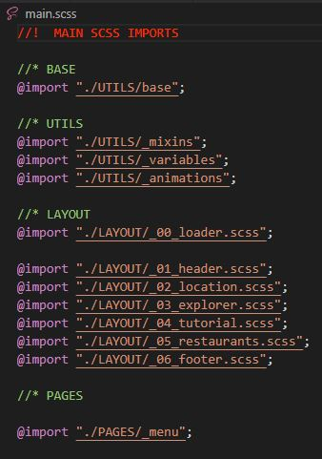
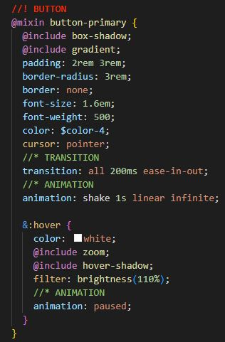
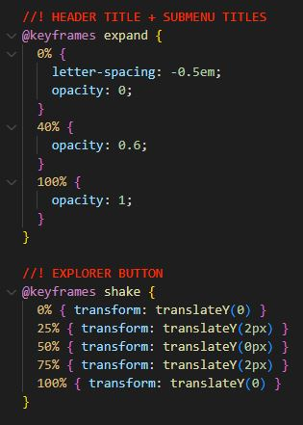
Sass
FILES (7-1)
IMPORTS
MIXINS
KEYFRAMES

Slide 16
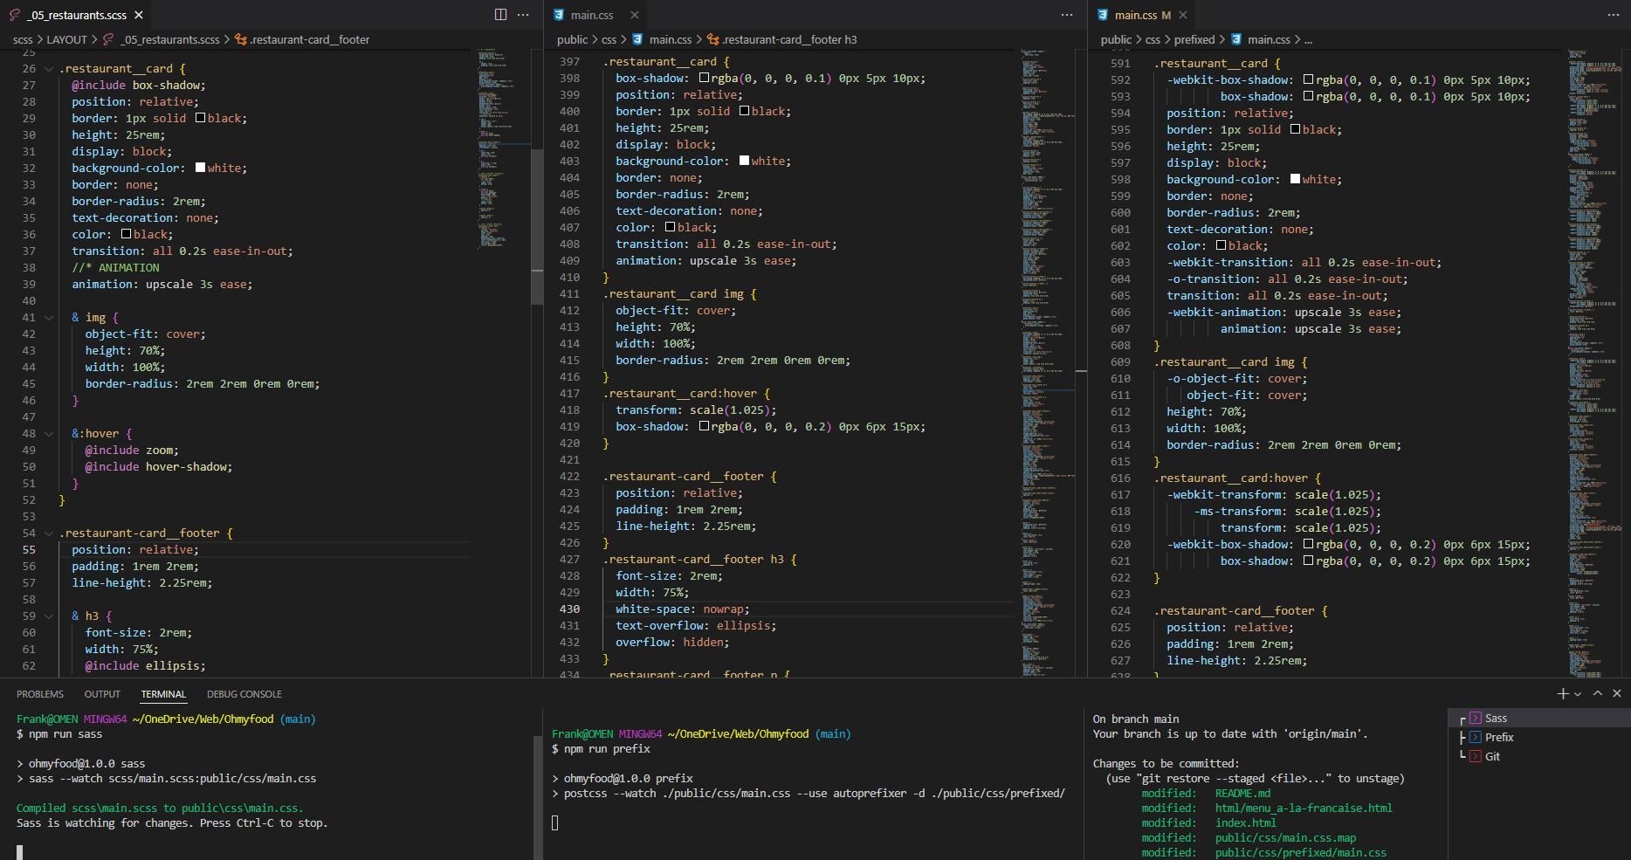
BEM
NESTING
->
->
scss
css
prefixed
npm run
Sass watch
Prefix watch
npm run

Slide 17
css
Transitions Animations
( + autres éléments graphiques )

Slide 18
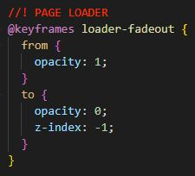
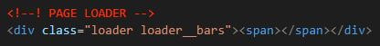
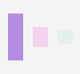
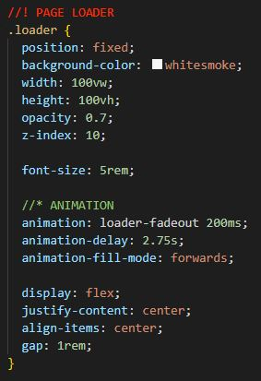
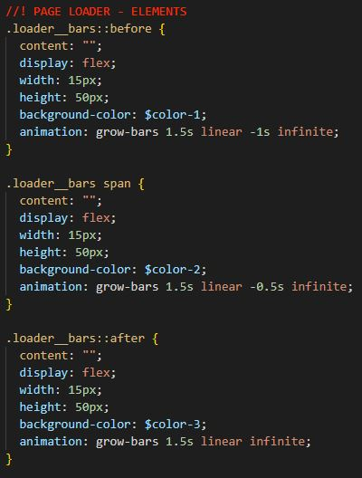
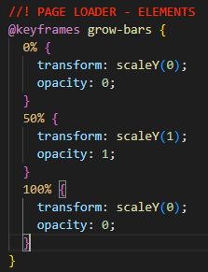
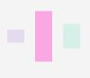
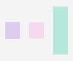
Page Loader
HTML
RENDU
CSS 1
CSS 2
ANIMATIONs
Apparition
Disparition
pseudo-élément
z-index
Animation
pseudo-élément

Slide 19
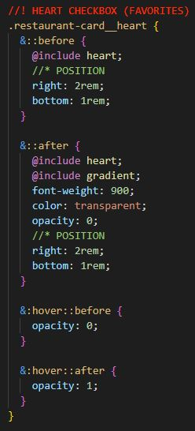
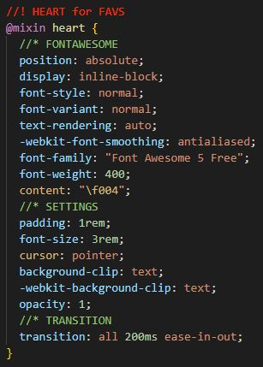

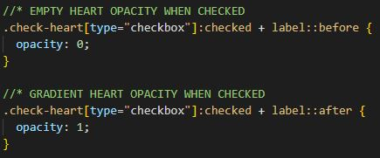

Coeur “ Fav”
HTML
RENDU
CHECKBOX
MIXIN
CSS
before
absolute
after
opacity
Intégration CSS
background-clip
hover 1
hover 2

Slide 20
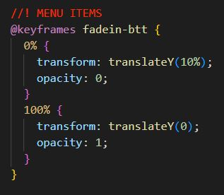
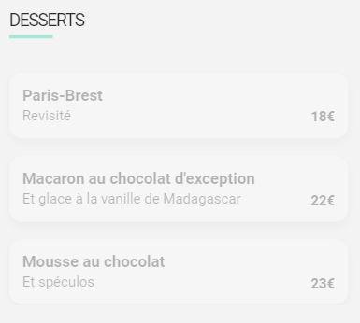
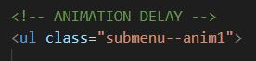
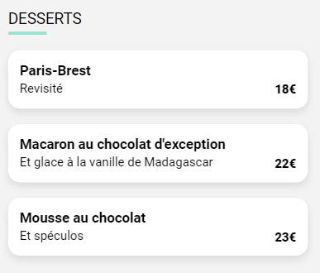
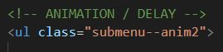
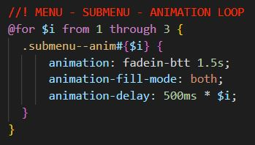
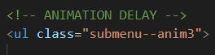
menus
ANIMATION
HTML
RENDU
SCSS / LOOP
direction
i = 1
i = 2
i = 3
variable

Slide 21
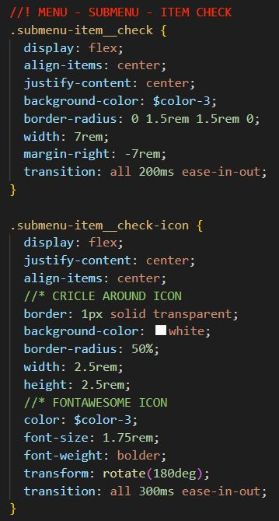





Checkbox
RENDU
HTML
CSS
TRANSITION
Invisible grâce à overflow: hidden du parent
parent
hidden
margin-right
hover
margin-right
rotate
rotate

Slide 22












Bonus
Ruban “new”
Title “blur”
Header “arrow”
Button “shake”
pseudo-e
pseudo-e
abs
absolute

Slide 23

Bilan
Mettre en œuvre des effets CSS graphiques avancés
Utiliser un système de gestion de versions pour le suivi du projet
… ainsi que pour son hébergement
Assurer la cohérence graphique d'un site web
Mettre en place son environnement Front-End
Mettre en place une structure de navigation pour un site web
Site responsive en mobile-first
Cahier des charges respecté
[...] Mission accomplie.

